Slide 1
بسمه تعالی
نام تهیه کننده : حیدر سعیدی
موضوع ارائه : محصول گندم
اقتصاد کشاورزی

Slide 2
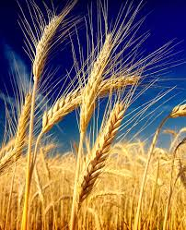
هدف از این ارائه :
اهمیت گندم
رتبه جهانی ایران در مورد محصول گندم چند است؟
می خواهیم آرا تولید گندم در ایران را بررسی کنیم.
مقدار صادرات و واردات گندم را مورد بررسی قرار دهیم.

Slide 3
اهمیت گندم
ﮔﻨﺪم ﻳﻜﻲ از اﺻﻠﻲ ﺗﺮﻳﻦ و ﻣﻬﻤﺘﺮﻳﻦ ﮔﻴﺎه زراﻋﻲ در ﺟﻬﺎن ﻣﺤﺴﻮب ﻣﻲ ﺷﻮد.
ﺑﺮﺧﻼف ﺳﺎﻳﺮ ﻏﻼت، ﮔﻨﺪم را ﻣﻲﺗﻮان از ﻃﺮق ﻣﺨﺘﻠﻒ از ﺟﻤﻠﻪ در ﺗﻬﻴﻪ ﻧﺎن، ﺑﻴﺴﻜﻮﻳﺖ، ﺷﻴﺮﻳﻨﻲ، ﻛﻴﻚ، ﭘﺎﺳﺘﺎ، ﻣﺎﻛﺎروﻧﻲ و... ﻣﻮرد ﻣﺼﺮف ﻗﺮار داد.
به دلیل سهم بالای فرآورده های گندم در الگوی غذایی و تامین 40 الی 45 درﺻﺪ ﻛﺎﻟﺮي و ﺣﺪود 50 درﺻﺪ ﭘﺮوﺗﺌﻴﻦ ﻣﻮرد ﻧﻴﺎز روزاﻧﻪ ﻫﺮ ﻓﺮد ﻟﺬا ﺑﻴﺸﺘﺮﻳﻦ ﺳﻬﻢ ﻣﺼﺮف ﮔﻨﺪم در ﻛﺸﻮرﻣﺘﻌﻠﻖ ﺑﻪ ﻣﺼﺮف ﺧﺎﻧﻮار اﺳﺖ.

Slide 4
رتبه بندی تولید کننده گندم در جهان:
فرانسه – 35.7
هند – 99.7
آمریکا – 51.2
روسیه – 72.1
چین - 131
اعداد برحسب میلیون تن

Slide 5
چین
چین زمین مناسب کشاورزی کمی دارد اما همچنین بزرگترین تولید کننده گندم در جهانه چرا؟
چین تکنیک‌های کشاورزی متعددی را در مناطق زراعی در حال توسعه به کار بسته است و مکان‌های متعددی مانند گلخانه‌ها را برای تولید محصولات کشاورزی اساسی ساخته. ا .
هم زمین زراعی مناسب زیادی دارد و هم آب و هوای متنوع داره برای کاشت محصولات کشاورزی.
هند
در زمین هایی برنج وگندم به صورت چرخشی کشت میشوند.

Slide 6
کشور ایران با تولید 14میلیون تن گندم در رتبه 15 جهان قرار دارد.
در تولید گندم در ایران سه استان خوزستان ، گلستان و فارس به ترتیب با تولید 1.396 ، 1.360، 902 در جایگاه اول تا سوم قرار دارند.
فارس – 902
خوزستان – 1.396
گلستان – 1.360
اعداد برحسب میلیون تن

Slide 7
مقایسه میزان تولیدگندم در طی سال 83 تا 98

Slide 8
نکات در مورد نمودار تولید
در ﻃﻲ ﺳﺎل ﻫﺎي 86 - 83 ﺑﻪ دﻟﻴﻞ اﺟﺮاي ﻃﺮح خودكفايي گندم توفیق چشمگیری در تولید این محصول استراتژیک به دست آمد طوریکه در سال 86 به بالاترین میزان تولید گندم رسیدیم. ( 15.89 میلون تن )
در سال 1387 به دلیل خشکسالی بی سابقه و توقف طرح خودکفایی گندم میزان تولید گندم از 15.89به 6.99 رسید0
در سال 1390 به دلیل كمبود كود، اعتبار و تاثیر خشکسالی در سال 87 دوباره کاهشی در میزان تولید گندم داشتیم و از 12.14به 8.67 رسیدیم.
با پیش بینی های انجام شده توسط کارشناسان گفته شده در سال 1399 تولید گندم ما به 14 میلیون تن خواهد رسید.

Slide 9
مقایسه میزان واردات گندم در طی سال 83 تا 98
7.249
6.771
5.919
5.06
3.316
1.152
3.968
1.478
0.17
0.869
0.282
0.105
0.189

Slide 10
نکات در مورد نمودار واردات
در سال 87 که به دلیل خشکسالی میزان تولید ما کاهش پیدا کرد به همین خاطر مجبور به وارد کردن گندم به میزان 5.919 به داخل کشور شدیم.
در سال های 1396، 1397و 1398 میزان واردات گندم به صفر رسیده است و در سه سال ایران به خودکفایی رسیده است ولی در سال 1399 در هشت ماه گذشته شده واردات گندم به میزان 2.98 میلیون تن در کشور داشته ایم .
در طی سال های واردات گندم ، بیش ترین واردات به کشور مربوط به کشور های
امارات
روسیه
آلمان
کانادا
استرالیا
سوئیس
6.5%
7%
9%
10%
13%
17%

Slide 11
مقایسه میزان تولید و واردات گندم در طی سال 83 تا 98
ذخایر گندم در سال قبل
تولید
با توجه به اینکه در سال 90 تقریبا 3.5 میلیون تن از تولید ما کم شده و واردات ما هم به این عدد نمیرسه برای جبران گندم؟
پس چگونه گندم موردنیاز مصرفی کشور تامین شده است؟
واردات

Slide 12
ذخایر گندم
ذخيره سازي گندم در کشور بهعنوان يک کالاي راهبردي همواره مورد توجه بوده و بخش اعظم ذخاير راهبردي کشور به اين محصول تخصيص داده شده است.
در سال های 83 تا 85 میانگین ذخیره گندم 2.5 تن بوده است.
5.311
3.73
اعداد برحسب میلیون تن

Slide 13
مقایسه میزان صادرات گندم در طی سال 83 تا 98
542.37
555

Slide 14
ﻛﻞ ﺻﺎدرات ﺻﻮرت ﮔﺮﻓﺘﻪ در ﺳﺎل 86 ﺑﺮاﺑﺮ ﺑﺎ 543 ﻫﺰار ﺗﻦ ﻣﻲ ﺑﺎﺷﺪ. در ﺳﺎل89 ﻧﻴﺰ ﺑﻪ ﻣﻘﺪار574 ﻫﺰار ﺗﻦ ﮔﻨﺪم ﺻﺎدر ﮔﺮدﻳﺪه اﺳﺖ. ﺑﺠﺰ در ﺳﺎل ﻫﺎي 86 و 89 در ﺳﺎل ﻫﺎي دﻳﮕﺮ ﺻﺎدرات ﮔﻨﺪم اﻧﺠﺎم ﻧﺸﺪه ﻳﺎ اﻳﻨﻜﻪ ﺑا ﻣﻘﺪار ﺑﺴﻴﺎر ﻧﺎﭼﻴﺰ ﺑﻮده اﺳﺖ.
در طی سال 86 صادرات ایران گندم خود را به کشور های
انگلیس
بحرین
امارت
هند
عمان
ایتالیا
بنگلادش
ارمنستان

Slide 15
مشاهده کلی تولید ، صادرات و واردات گندم در طی سال 83 تا 98

Slide 16
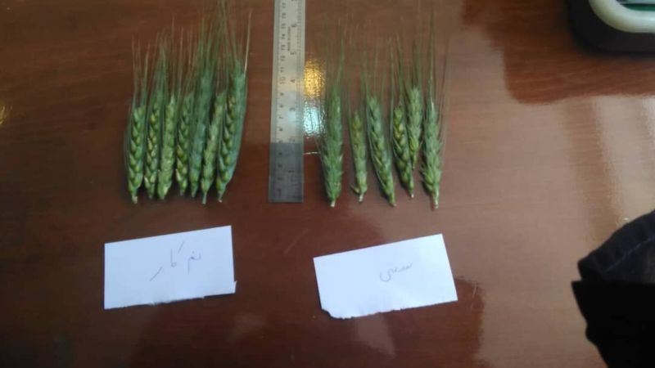
بازدهی گندم
روش ابنکاری «نم کار» در کشت گندم برخلاف روش سنتی است یعنی ابتدا زمین آبیاری، سپس گندم کشت می شود که این روش در استهبان ( شهرستان استان فارس ) اجرا شده و افزون بر بالارفتن میزان تولید موجب کاهش هزینه ها نیز شده است.
کشت گندم به روش نم کار در مزرعه الگو و همزمان در مزرعه سنتی در دو قطعه زمین هر کدام یک هکتار در استهبان صورت گرفت این روش نسبت به روش سنتی منجر به ۲۰ درصد افزایش برداشت شده، بدون اینکه هیچ گونه هزینه اضافی برای کشاورزان به همراه داشته باشد.

Slide 17
ممنون از همراهی شما

